Slide 1


Couverture
Assurance maladie
et maladies chroniques
Dr Anne Fagot-Campagna, endocrinologue, épidémiologiste
CNAMTS, Direction de la stratégie, des études et des statistiques
Responsable du département des études sur les patients et les pathologies
22 septembre 2014

Slide 2
Les maladies chroniques vues par l’Assurance maladie
Le rôle et les missions de l’Assurance maladie
  Rappels sur l’organisation de l’assurance maladie en France
  Des missions et des métiers qui ont évolué depuis une dizaine d’années
Les maladies chroniques : des enjeux majeurs de santé publique au carrefour de multiples actions de l’Assurance maladie
  Comprendre la formation des dépenses et les enjeux médico-économiques
  Analyser la qualité des soins, comparer nos pratiques et nos résultats à ceux d’autres pays
  Améliorer la prise en charge et l’accès aux soins tout en recherchant des gains d’efficience

Slide 3
L’organisation de l’Assurance maladie
Assurance maladie obligatoire et universelle
Régime des salariés et de leurs familles
Régime des indépendants
Régime agricole
Autres régimes spécifiques
85%
96% de la population française
Par an : 1,2 milliard
de feuilles de soins traitées, 33 millions de visites à l’accueil, 32 millions d’appels
CNAMTS (caisse nationale)
16 CARSAT (gèrent la branche accidents du travail et maladies professionnelles)
101 caisses primaires + 1 CGSS
20 directions régionales et 101 échelons locaux du service médical
Environ 70 000 salariés dans la branche maladie

Slide 4

Des missions et des métiers qui ont évolué
Des évolutions majeures de l’environnement ces dix dernières années :
  La nécessité de maîtriser l’augmentation des dépenses de santé,
  L’exigence croissante en matière de qualité et de modernité des services au profit des usagers,
  qui ont conduit à une transformation profonde de l’assurance maladie :
De payeur aveugle en charge du remboursement…
… à « assureur solidaire » avec pour objectifs:
améliorer la santé de la population couverte par le régime général,
la qualité du service rendu à la population,
l’efficience du système de soins
missions plus complexes de régulation de la dépense, de gestion du risque (= améliorer l’efficience, le rapport qualité / coût) et de service aux usagers (patients, professionnels, entreprises)
en diminuant en même temps les coûts de gestion

Slide 5
1. Mission : respecter l’ONDAM voté par le Parlement
Depuis 1996 le Parlement vote un objectif de dépenses pour l’assurance maladie (ONDAM), mais ce n’est que depuis récemment que cet objectif est respecté

Slide 6
Page courante
2. Mission : améliorer l’efficience du système
Le système recèle des marges d’amélioration, tant en termes de meilleure santé et de qualité des soins que de productivité et de coût de ces soins.
Sources d’identification des gains d’efficience possibles :
La comparaison de nos résultats et de nos pratiques avec celles d’autres pays comparables
La comparaison de la situation actuelle avec les objectifs de santé publique et les recommandations de bonne pratique nationales et internationales
Le constat des écarts (par zone géographique, par professionnel,…)
Nécessité de partir des patients et des processus de soins dans une approche médico-économique
Prévenir les pathologies / complications
Optimiser les traitements et les parcours de soins
Accroître la productivité des offreurs de soins

Slide 7
Page courante
2. Mission : améliorer l’efficience du système
Prévenir les pathologies / complications
Optimiser les traitements et les parcours de soins
Accroître la productivité des offreurs de soins
Ex : Réduire les complications du diabète / iatrogénie médicamenteuse pers. âgées

Slide 8
Page courante
2. Mission : améliorer l’efficience du système
Prévenir les pathologies / complications
Optimiser les traitements et les parcours de soins
Accroître la productivité des offreurs de soins
Ex : Réduire les complications du diabète / iatrogénie médicamenteuse pers. âgées
Ex: Pertinence des actes, respect des référentiels
  Développement de la chirurgie ambulatoire
  Utilisation efficiente des médicaments

Slide 9
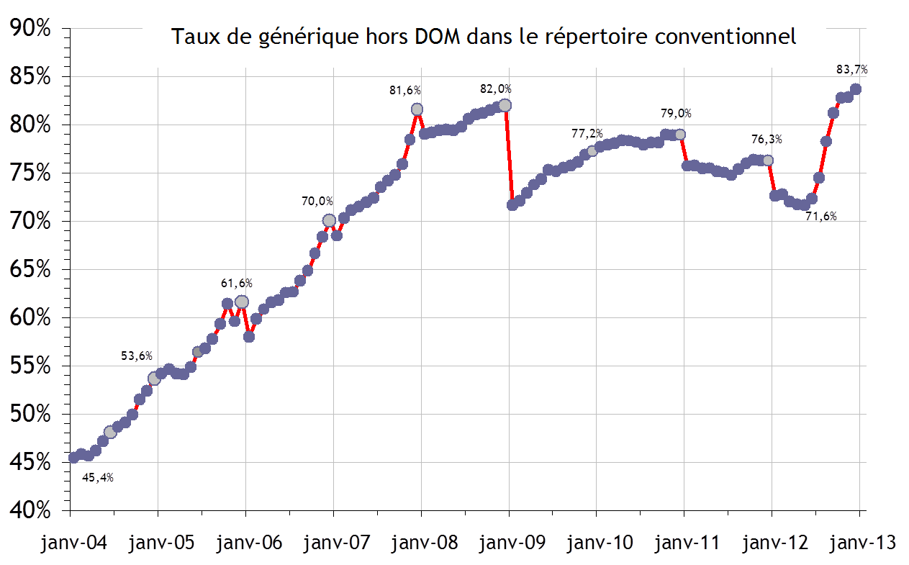
Page courante
2. Mission : améliorer l’efficience du système
Prévenir les pathologies / complications
Optimiser les traitements et les parcours de soins
Accroître la productivité des offreurs de soins
Ex : Réduire les complications du diabète / iatrogénie médicamenteuse pers. âgées
Ex: Pertinence des actes, respect des référentiels
  Développement de la chirurgie ambulatoire
  Utilisation efficiente des médicaments
Tiers payant contre génériques et convention pharmaciens

Slide 10
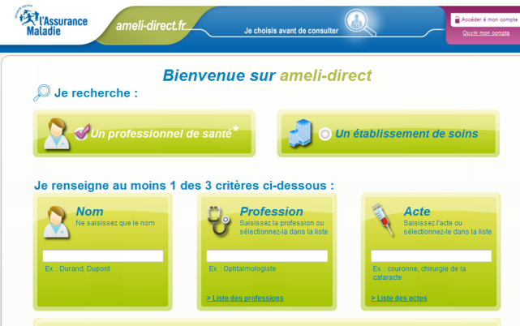
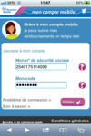
3. Mission : améliorer le service
Le service à nos assurés
  Accueil multi canal (accueil physique, téléphonique, courriels, télé-services)
  Gérer les droits
  Délivrer les cartes vitales
  Rembourser rapidement
  Aide au choix d’un professionnel ou établissement de santé
  Services de base
  Services en santé
  Téléservices :
  11 millions d’assurés ont un compte sur ameli – 70 millions de contacts en 2012
  50% des attestations de droits, 65% des relevés IJ
  Information, sensibilisation
  à la prévention, accompagnement, facilitation des transitions hôpital-ville, …
  Services à des populations en difficultés (CMUC, ACS)

Slide 11
Les maladies chroniques vues par l'Assurance maladie
Le rôle et les missions de l’assurance maladie
  Rappels sur l’organisation de l’assurance maladie en France
  Des missions et des métiers qui ont évolué depuis une dizaine d’années
Les maladies chroniques : des enjeux majeurs de santé publique au carrefour de multiples actions de l’assurance maladie
  Comprendre la formation des dépenses et les enjeux médico-économiques : la cartographie des patients et des dépenses
  Analyser la qualité des soins, comparer nos pratiques et nos résultats à ceux d’autres pays : la prévention des amputations chez la personne diabétique, les pratiques en chirurgie bariatrique, la prise en charge de la santé mentale
  Améliorer la prise en charge et l’accès aux soins tout en recherchant des gains d’efficience : Prado, sophia, santé active

Slide 12
La base de données : le Sniiram
Système national d’information inter-régimes de l’Assurance maladie
Créé en 1999 par la loi de financement de la sécurité sociale
Base de données nationale, gérée par la CnamTS
4 finalités principales définies par la loi
  Améliorer la qualité des soins
  Contribuer à une meilleure gestion de l’Assurance maladie
  Contribuer à une meilleure gestion des politiques de santé
  Transmettre aux prestataires de soins les informations pertinentes relatives à leur activité, à leurs recettes, et à leurs prescriptions
Notes:
12

Slide 13

Le Sniiram : une énorme et complexe base de données
Une capacité de stockage de 450 téra-octets
Des milliards d’évènements traités. Sur 30 mois :
  - 9,0 milliards lignes de ventilation comptable
  - 8,4 milliards de lignes de nature de prestation
  - 3,4 milliards de lignes de pharmacie (CIP)
  - 1,2 milliard de lignes de biologie (code biologie)
  - 270 millions ligne d’actes techniques médicaux (CCAM)
  - 57 millions ligne d’actes de transport médicaux
Au total près de 20 milliards de lignes de prestation disponibles

Slide 14
Les données du Sniiram
  NIR de l’ouvrant droit
  Date de naissance et sexe du bénéficiaire
  Double anonymisation
Données des hospitalisations
Données de remboursement de l’Assurance maladie
PMSI
Identifiant anonyme du patient
SNIIRAM
- Caractéristiques des patients : âge, sexe, CMUC, département de résidence, date de décès
- Affections de longue durée et leurs diagnostics
- Délivrances de médicaments
Produits et prestations
Actes médicaux : consultations, visites, CCAM…
Actes biologiques (sans leurs résultats)
Coûts remboursés / remboursables
Caractéristiques des professionnels de santé
Notes:
14

Slide 15
Les données du Sniiram
  NIR de l’ouvrant droit
  Date de naissance et sexe du bénéficiaire
  Double anonymisation
Données de remboursement de l’Assurance maladie
Données des hospitalisations
PMSI
Identifiant anonyme du patient
SNIIRAM
Dates et durées des séjours hospitaliers
GHS, GHM
Diagnostics principaux, reliés, associés
Actes
Notes:
15

Slide 16
Un nouvel outil : la cartographie des patients et des dépenses
  Identifier les principales pathologies et traitements fréquents et/ou graves et/ou coûteux et/ou évolutifs
    Développement dans le Sniiram d’algorithmes (tests sur les effectifs, caractéristiques médicales, dépenses, et comparaisons externes)
    A partir des ALD, des hospitalisations des 5 dernières années en MCO et RIM-P (diagnostics ou GHS ou actes), d’au moins 3 délivrances de médicaments
  Identifier les dépenses en rapport avec ces pathologies et traitements
  Surveiller et prévoir leurs évolutions

Slide 17
56 groupes, 13 grandes catégories
13
Cardioneuro-vasculaires
Diabète
Traitement du risque vasculaire
Autres ALD
Cancers
Maladies psychiatriques
Traitements psychotropes
Neuro-dégénératifs
Maternité
Maladies respiratoires chroniques
IRCT
Foie
Pancréas
Maladies inflammatoires ou rares ou VIH
Syndrome coronaire aigu
Maladie coronaire chronique
AVC aigu
AVC séquelle, ou AIT
Insuffisance cardiaque aiguë
Insuffisance cardiaque chronique
AOMI
Troubles du rythme ou conduction
Maladie valvulaire
Embolie pulmonaire aiguë
Autres
Cancer du sein, actif / surveillé
Cancer du côlon, actif / surveillé
Cancer du poumon, actif / surveillé
Cancer de la prostate, actif / surveillé
Autre cancer, actif / surveillé

Slide 18
Page courante
Poids respectifs des pathologies, traitements et évènements de santé, en termes d’effectifs en 2012
(59 millions de bénéficiaires du régime général)
18%
12%
33%
41%
13%
59%

Slide 19
Page courante
Fréquences respectives des personnes prises en charge pour pathologies et traitements
selon l’âge et le sexe en 2012

Slide 20
Page courante
Effectifs de personnes prises en charge pour maladies neurologiques ou dégénératives en 2012

Slide 21
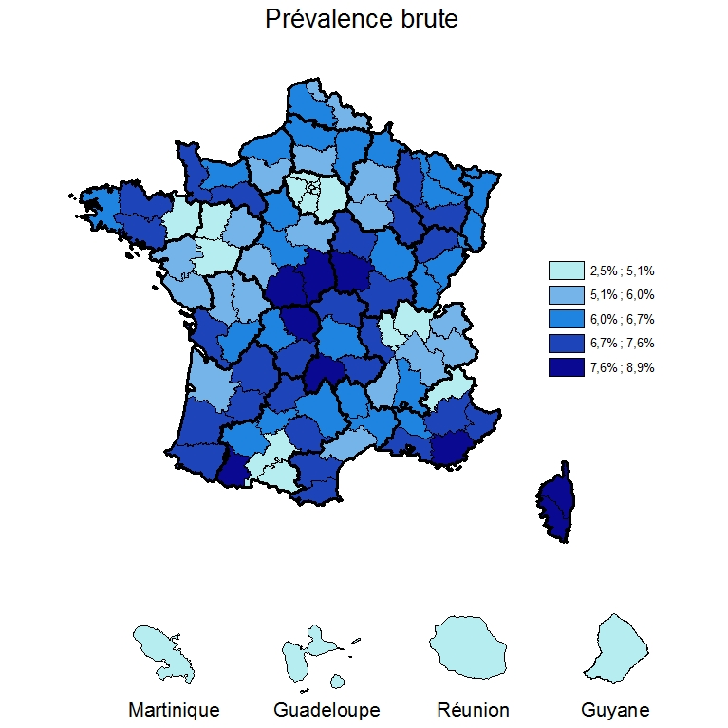
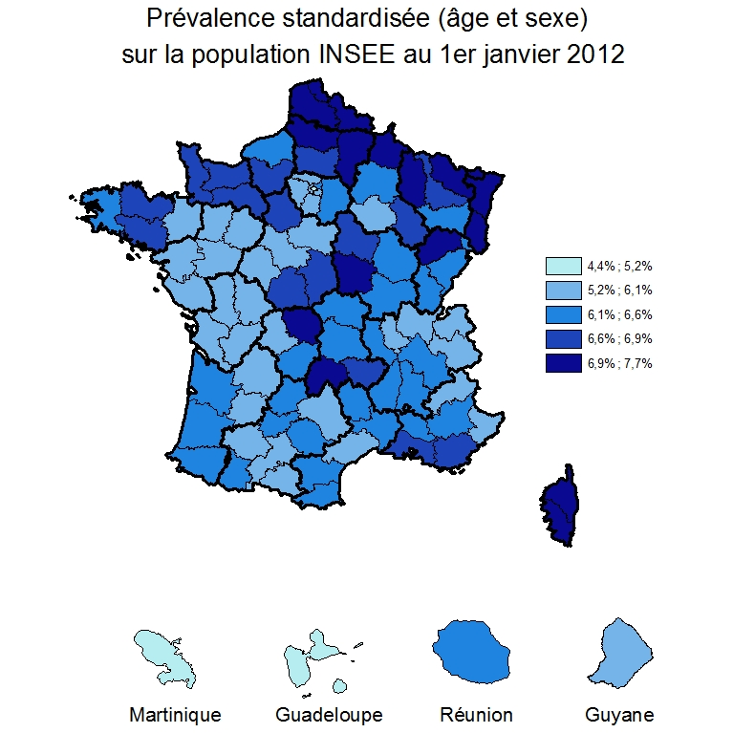
Fréquence des personnes prises en charge pour pathologies cardio-neuro-vasculaires par département en 2012

Slide 22
Page courante
Poids respectifs des pathologies sur un sous-groupe de population (CUMistes < 60 ans)
Population CMUc < 60 ans
4 749 000
Maladies cardioneuro
vasculaires
74 900
1,6%
Traitements du risque vasculaire
187 400
3,9%
Diabète
131 400
2,8%
Maternité (avec ou sans pathologies)
206 400
4,4%
Cancers
46 000
0,97%
Maladies psychiatriques
204 800
4,3%
Traitements psychotropes 279 300
5,9%
Maladies neurologiques ou dégénératives
46 300
0,97%
Maladies respiratoires chroniques hors mucoviscidose
260 500
5,5%
Maladies inflammatoires ou rares ou VIH ou SIDA
47 500
1,0%
Insuffisance rénale chronique terminale
3 100
0,07%
Maladies du foie ou du pancréas
48 100
1,0%
Autres affections de longue durée (dont 31, 32)
89 100
1,9%

Slide 23
Page courante
Evolution 2010-2012 du poids des pathologies
Evolution annuelle moyenne des effectifs
-1,2%

Slide 24
Répartition par pathologies des 146 Mds € remboursés en 2012
Tous régimes, tous postes

Slide 25
Dépenses par grandes catégories de pathologies, traitements, hospitalisations ponctuelles
(tous postes confondus)
Total
146 milliards d’euros

Slide 26
Dépenses liées aux pathologies cardiovasculaires
(tous postes confondus)

Slide 27
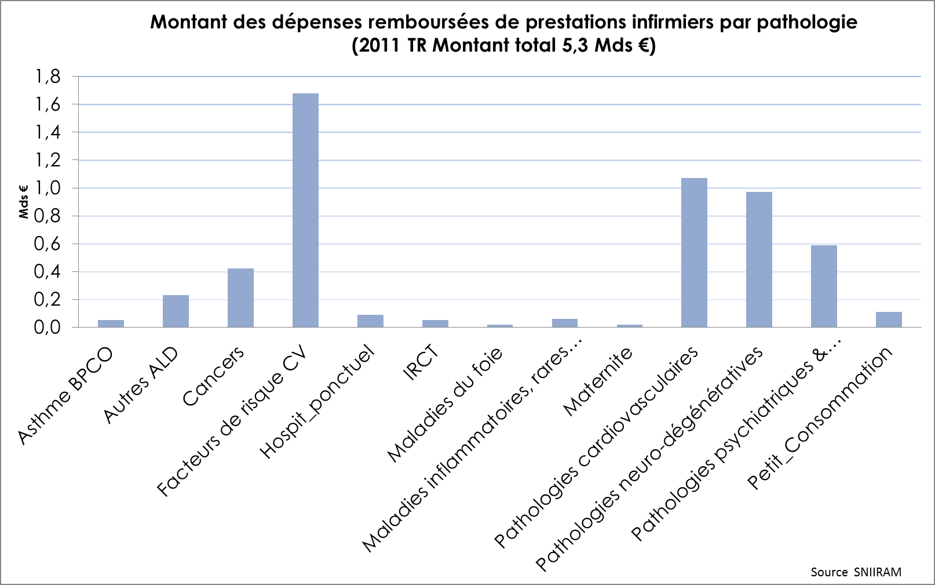
Dépenses de soins infirmiers
Exemple : répartition des dépenses de soins infirmiers
Facteurs de risque vasculaire 1/3 Pathologies cardiovasculaires 20 %
Pathologies neuro-dégénératives 18 %

Slide 28
Projections de 2012 à 2017 du poids des pathologies sur la population et le système de santé
Prise en compte de l’impact démographique et des évolutions épidémiologiques
Application des projections démographiques de l’Insee
pour prendre en compte l’accroissement de la population et son vieillissement
Application des tendances observées dans l’évolution de la fréquence des pathologies entre 2010 et 2012
Pour la population France entière

Slide 29
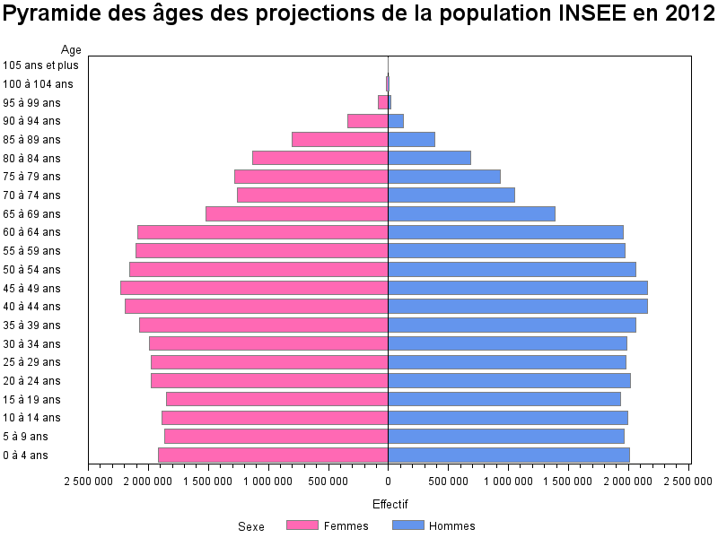
63 561 300 personnes

Slide 30
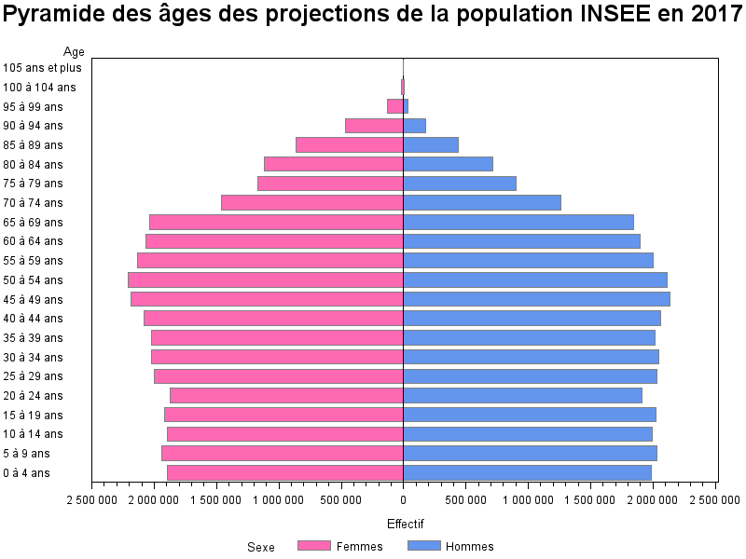
65 110 700 personnes (+ 1 549 500 p/r 2012, + 2,4%)

Slide 31
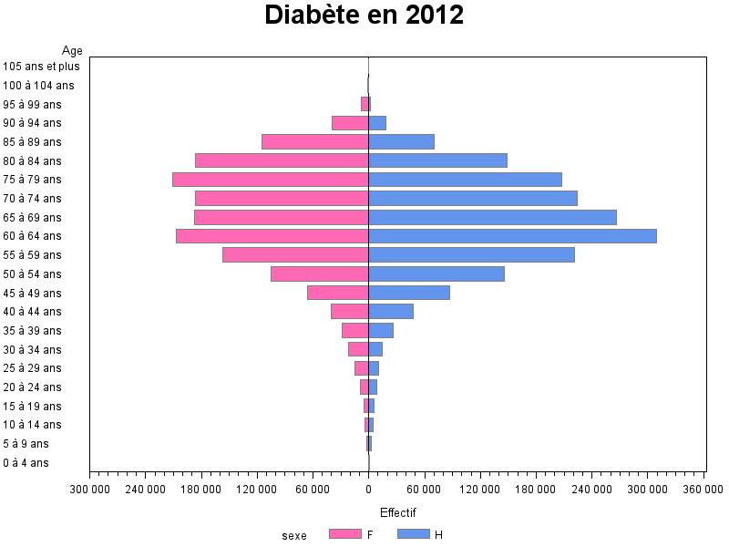

Slide 32


Slide 33
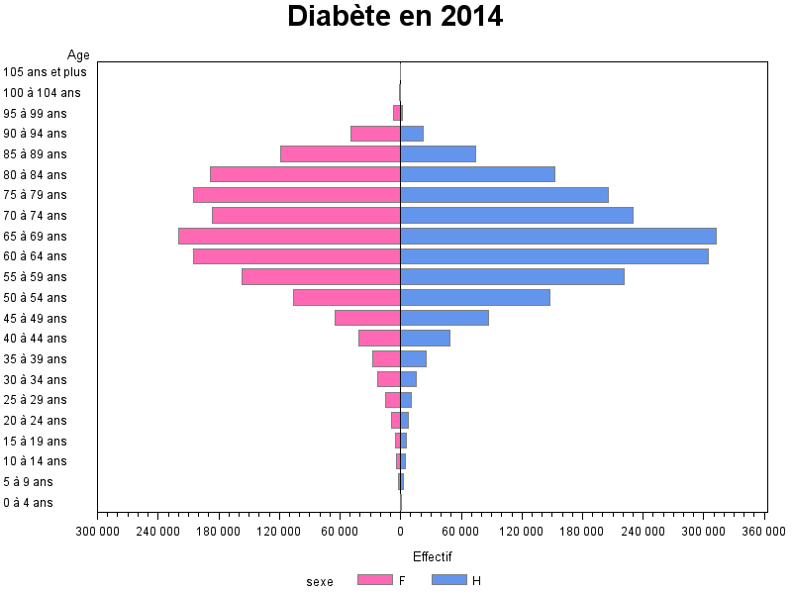

Slide 34
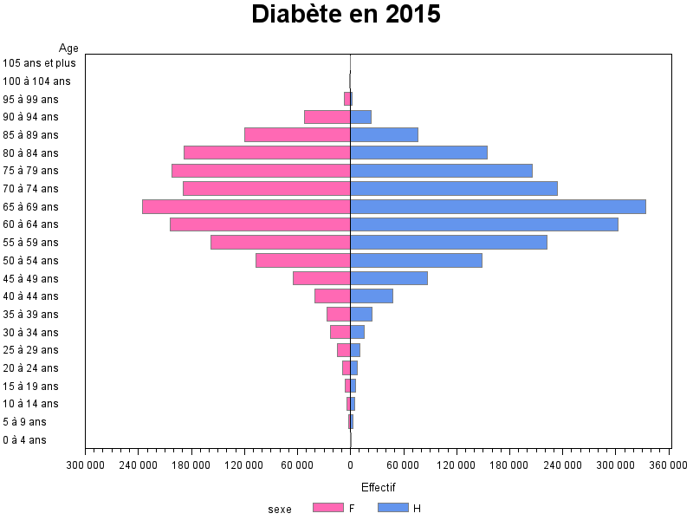

Slide 35
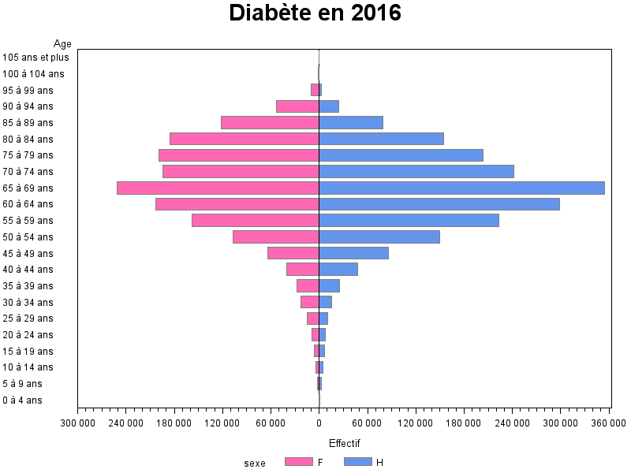

Slide 36
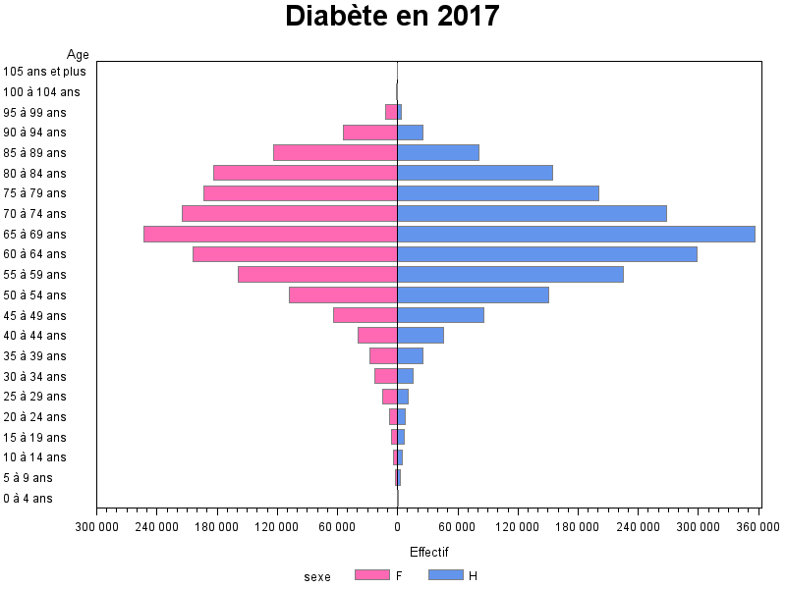

Slide 37
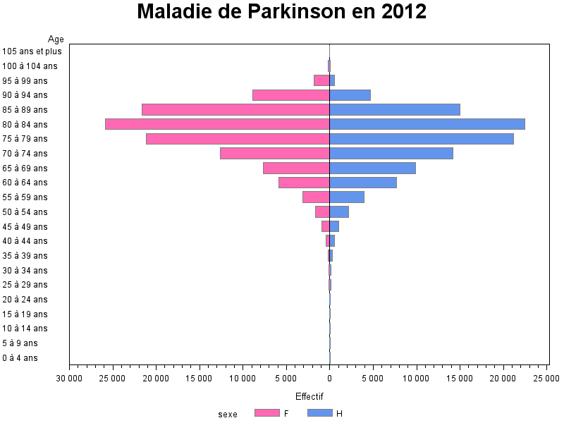

Slide 38


Slide 39


Slide 40


Slide 41
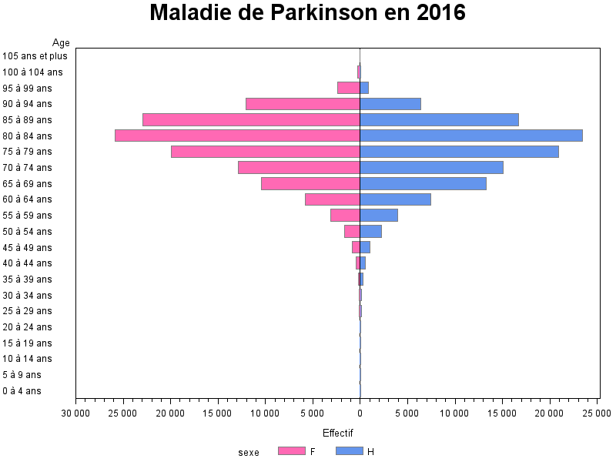

Slide 42
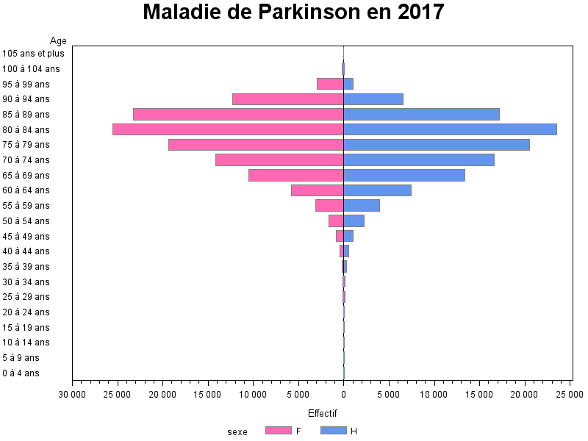

Slide 43
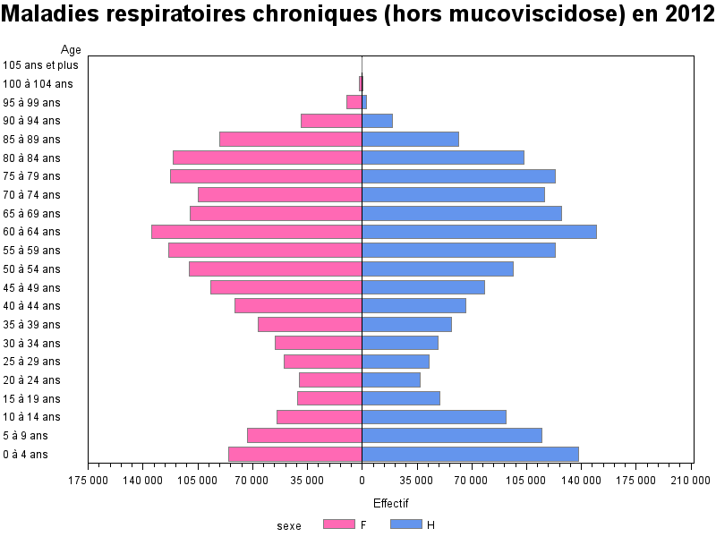

Slide 44


Slide 45


Slide 46


Slide 47


Slide 48


Slide 49
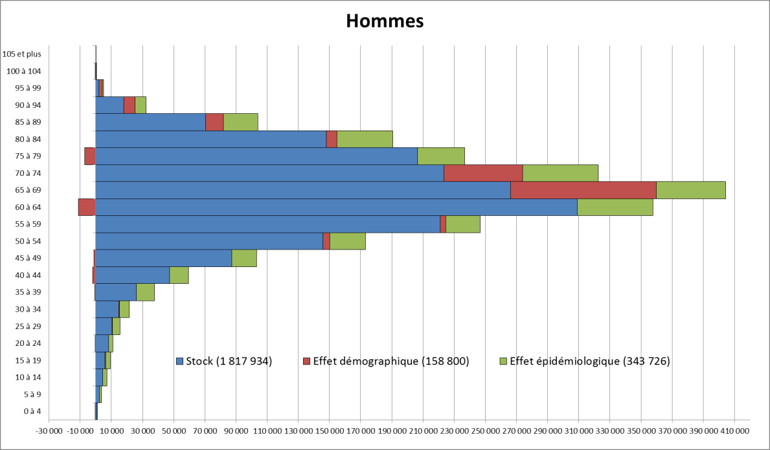
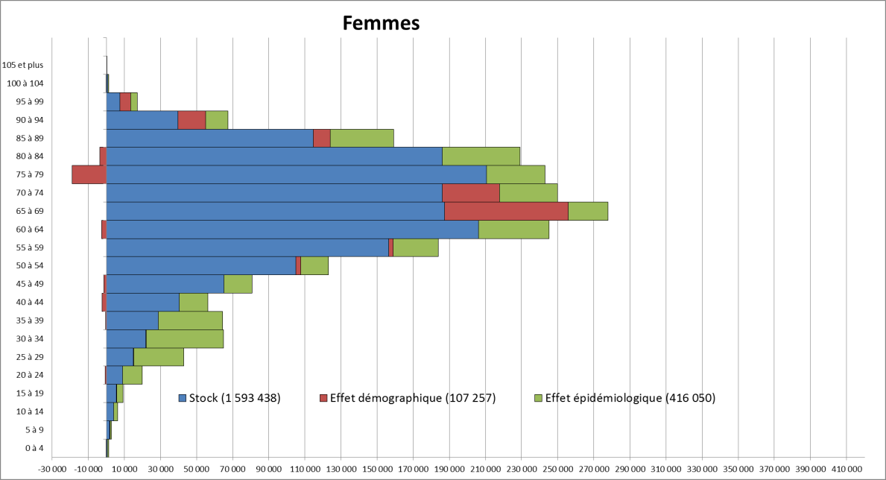
Projections des effectifs de personnes prises en charge pour diabète en 2017, par âge et sexe, effets démographique et épidémiologique combinés
Effectif extrapolé 2012 3 411 400
Impact démographique + 266 100
Impact épidémiologique + 759 800
Effectif projeté 2017 4 437 200

Slide 50
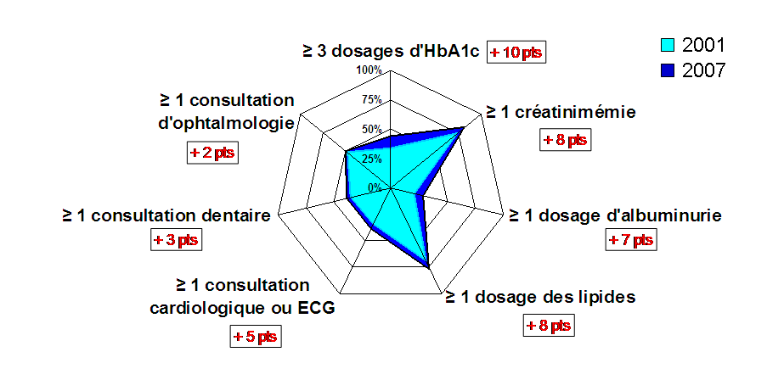
2. Analyser nos pratiques et nos résultats en population
Objectifs loi de santé publique 2004
054 : Assurer une surveillance conforme aux recommandations de bonne pratique clinique émises par l’ Alfediam, l’AFSSAPS et l’ANAES pour 80 % des diabétiques en 2008 (actuellement 16 à 72% selon le type d’examen)
055 : Réduire la fréquence et la gravité des complications du diabète et notamment les complications cardiovasculaires

Slide 51
Evolution 2008-2011 des taux standardisés de personnes diabétiques hospitalisées pour amputation
(pour 100 000 personnes diabétiques)
Taux bruts de personnes diabétiques hospitalisées en 2011 pour Amputation : 270 / 100 000
Notes:
51

Slide 52
Evolution 2008-2011 des taux standardisés de personnes diabétiques hospitalisées pour amputation ou plaie du pied
(pour 100 000 personnes diabétiques)
Taux bruts de personnes diabétiques hospitalisées en 2011 pour Amputation 270 / 100 000
Plaie du pied 620 / 100 000
Notes:
52

Slide 53
Recours au forfait podologique avant et après hospitalisation pour amputation (AMI) ou plaie du pied (PP) en 2010
Forfaits | Hospitalisation en 2010 pour
podologiques | Plaie du pied | Amputation
12 mois avant* | 13 % 2,7 séances*** par patient | 12 % 2,6 séances*** par patient
12 mois après** | 19 % 3,1 séances*** par patient | 19 % 2,9 séances*** par patient
* Sans hospitalisation pour PP ou AMI durant ces 12 mois
** Sans décès ni réhospitalisation pour PP ou AMI durant ces 12 mois
*** Parmi ceux ayant bénéficié d’un forfait podologique
Notes:
53

Slide 54
Evolution du nombre d’actes podologiques
et de patients diabétiques pris en charge pour forfait podologique, 2009-2012 (tous régimes)
 | N pédicures (% des podologues) | N patients | N actes | N actes/patient (moyenne) | Montant total remboursé
2009 | 6 385 (71%) | 67 297 | 155 980 | 2,3 | 3,957 M
2010 | 6 982 (76%) | 96 584 | 242 505 | 2,5 | 6,217 M
2011 | 7 820 (81%) | 125 818 | 328 241 | 2,6 | 8,478 M
2012* | 8 282 (86%) | 148 528 | 381 588 | 2,6 | 9,928 M
*Données 2012 incomplètes pour les mois de novembre et décembre 2012
(remboursements à fin janvier 2013 – France entière)
9 619 podologues libéraux au 31 décembre 2011 (SNIR-PS)
Notes:
54

Slide 55
Etude des pratiques en chirurgie bariatrique
Anneau gastrique ajustable
« By-pass » gastrique
« Sleeve gastrectomie »
DeMaria, NEJM 2007

Slide 56
Tendances temporelles des actes de chirurgie bariatrique, par acte, de 2006 à 2013
56% (n=24 190)
31% (n=13 086)
13% (n= 5 447)
(N= 42 815 actes
dont 92 dérivation bp.)

Slide 57
Chirurgie bariatrique chez les moins de 20 ans
Nombre d’opérés < 18 ans < 20 ans
2009 53 539
2011 114 700
2012 124 801
2013 (11 mois) 109 711
Actes (2011) | 11-17 ans |  | 18-19 ans
 | n | % | n | %
Anneau gastrique | 78 | 67 | 277 | 47
Sleeve gastrectomy | 12 | 10 | 217 | 37
By-pass gastrique | 25 | 22 | 92 | 16
Dérivation biliopancréatique | 1 | - | 1 | -
Total | 116 | - | 587 | -

Slide 58
Nombre d’interventions de chirurgie bariatrique pratiquées par établissement en 2011
(66% des actes réalisés en secteur privé)
Activité en 2011 | Nb établissements | % | Nb actes | %
moins de 30 interventions | 175 | 41 | 1 718 | 6
de 30 à 49 interventions | 68 | 16 | 2 690 | 9
de 50 à 99 interventions | 86 | 20 | 6 292 | 21
de 100 à 199 interventions | 64 | 15 | 9 141 | 30
200 interventions et + | 32 | 8 | 10 672 | 35
Total | 425 | 100 | 30 513 | 100
23
65
Chez les mineurs :
- 116 actes réalisés dans 46 établissements différents
- 107 actes réalisés dans 38 établissements faisant plus de 100 actes par an (tous âges)
Notes:
58

Slide 59
Cohorte de patients nouvellement opérés pour chirurgie bariatrique en 2009 : suivi provisoire des 18 477 patients
  Evènements jusqu’en 2012 Décès* / 1000 Réintervention % Anneau 3,6 22 (dont ablation15%,
  sleeve 3%, bypass 2%)
  GVC (ou Sleeve) 6,4 4,6 (bypass 3%)
  Bypass 9,4 1,6 (bypass 1,2%)
  (Dérivation bp. 7,1 2,8)
  Traitements remboursés 1 an avant (%) 3 ans après (%)
  antidiabétiques 12 6 antihypertenseurs 29 20 asthme / BPCO 26 15 antidépresseurs 25 20 anxiolytiques/hypno. 37 31
  Appareillage pour SAOS 26 4
  * 129 décès jusqu’en juin 2013 au régime général, dont 16 < 30 jours

Slide 60
La prise en charge de la santé mentale
22,6 milliards d’euros sont consacrés aux pathologies et aux traitements de la santé mentale en 2011
15 % du total des dépenses remboursées
7,4 millions de personnes concernées

Slide 61
1 M de personnes ont débuté un traitement antidépresseur en 2011
998 710 personnes
Age moyen : 49 ans
Femmes : 66%
CMUc : 12%

Slide 62
Nombre de délivrances d’antidépresseurs chez les patients initiant un traitement en 2011
Alors que la HAS et l’ANSM recommandent une durée de traitement d’au moins 6 mois et un arrêt progressif, plus de la moitié des personnes n’ont eu qu’une à deux délivrances d’antidépresseurs (un ou deux mois de traitement) : erreur diagnostique ? Abandon ? Effet indésirable ?
Un suivi rapproché du patient après l’instauration du traitement est recommandé pour évaluer le risque suicidaire, la tolérance et l’observance. Or, le délai moyen entre le début d’un traitement antidépresseur et la consultation suivante est de 54 jours (médiane à 28 jours).

Slide 63
Plus de la moitié des patients hospitalisés pour une cause psychiatrique n’ont aucune consultation avec un médecin généraliste dans le mois suivant leur hospitalisation

Slide 64
Améliorer l’accès et optimiser les processus de soins
  Améliorer l’accès et la prise en charge
  Actions générales :
  Accessibilité financière (avenant 8)
  Populations défavorisées (droits – CMUC, ACS)
  Couverture territoriale (ex infirmiers)
  Actions spécifiques :
  sophia
  Forfait podologie
  Incitation financière à la qualité de la prise en charge du diabète
  Télémédecine en ophtalmologie

Slide 65
Améliorer l’accès et optimiser les processus de soins
  Améliorer l’accès et la prise en charge
  Gagner en efficience
  Actions générales :
  Accessibilité financière (avenant 8)
  Populations défavorisées (droits – CMUC, ACS)
  Couverture territoriale (ex infirmiers)
  Action sur l’autosurveillance glycémique
  Favoriser l’autonomie des personnes insulino-traitées
  Utilisation des médicaments
  Autres : hospitalisation pour initiation d’un traitement par insuline ?
  Recours à l’endocrinologue ? (problématique de bon usagedu système (efficience mais aussi accès)
  Actions spécifiques :
  sophia
  Forfait podologie
  Incitation financière à la qualité de la prise en charge du diabète
  Télémédecine en ophtalmologie

Slide 66
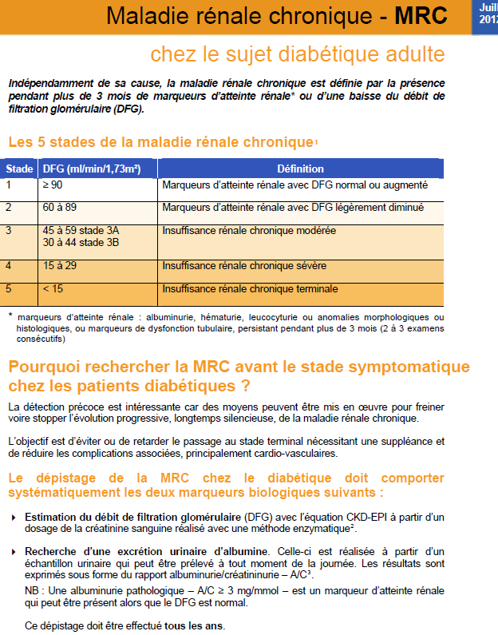
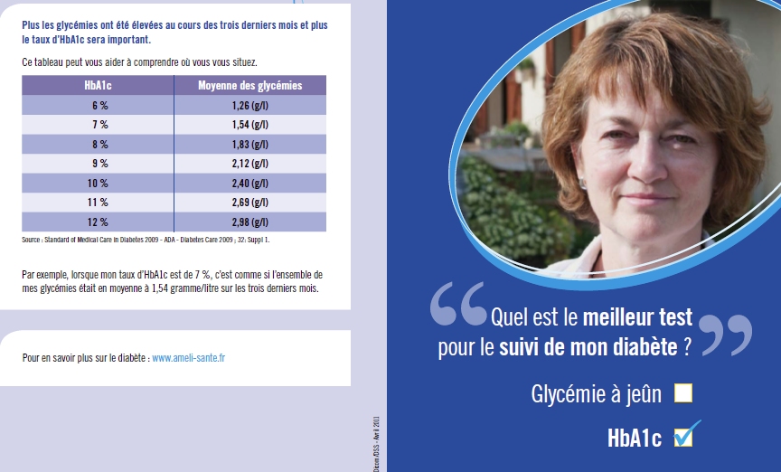
Quelques exemples d’outils pratiques diffusés par les médecins conseils et les délégués de l’AM au cours d’échanges réguliers au cabinet des médecins
Voir Ameli : www.ameli.fr/professionnels-de-sante/medecins/exercer-au-quotidien/aide-a-la-pratique-memos

Slide 67
  Action sur l’autosurveillance glycémique
Envoi courrier médecins et assurés diabétiques non traités pas insuline
Envoi nouveau courrier aux assurés diabétiques non traités pas insuline
Les remboursement de bandelettes aux personnes diabétiques concernées par la mesure ont baissé, mais pas ceux des personnes diabétiques traitées par insuline.
p

Slide 68
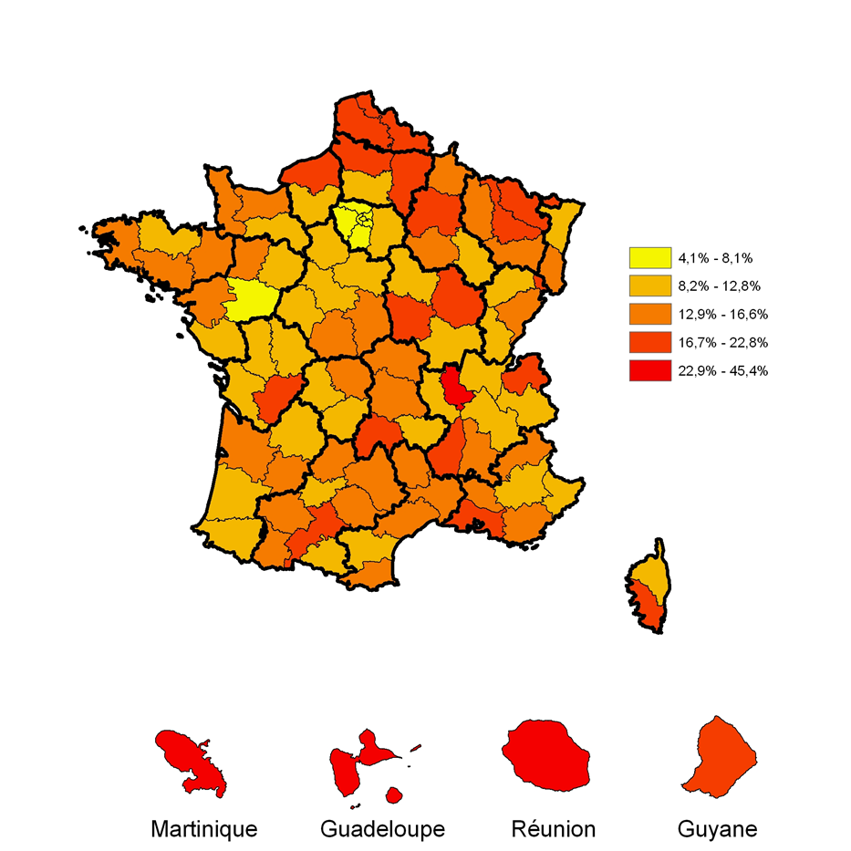
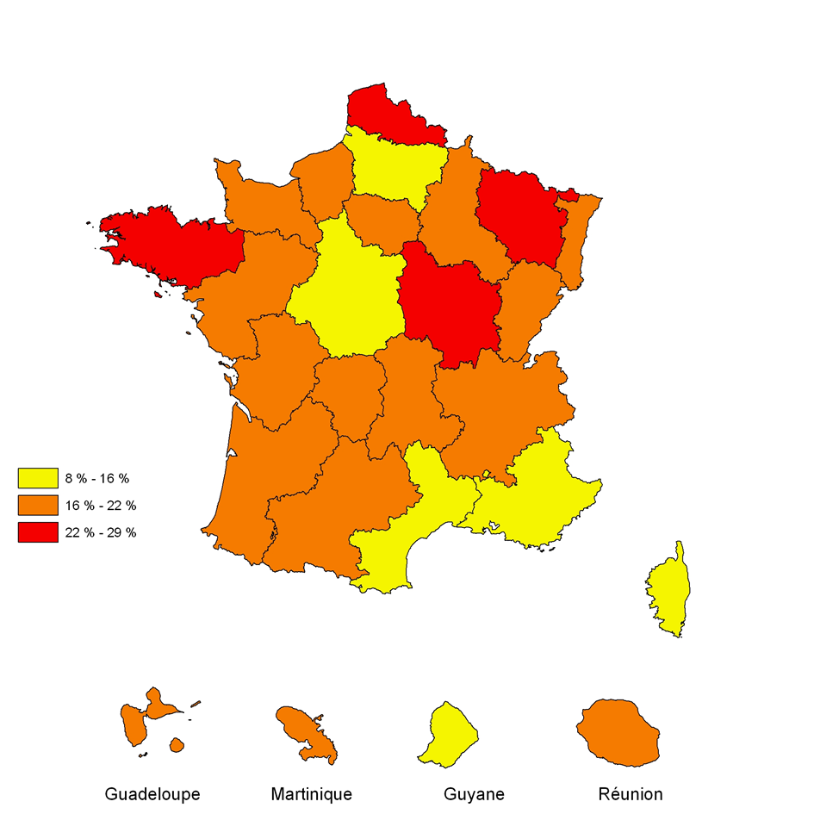
% de patients ayant des injections d’insuline réalisées par une infirmière parmi les diabétiques insulino-traités
(2008, après ajustement sur l’âge)
  Action sur l’insulinothérapie
% de patients diabétiques de type 2
mis sous insuline en 2008 avec recours à l’hospitalisation pour cette mise sous insuline

Slide 69
CAPI (contrat d’amélioration des pratiques individuelles)
Dispositif mis en place en 2009 pour accompagner les médecins traitants dans leur démarche d’amélioration de qualité des soins
Le médecin traitant s’engage pour 3 ans auprès de sa CPAM en signant un contrat type national.
16 indicateurs sur 2 champs :
  prévention et suivi des pathologies chroniques (dont 4 sur le diabète)
  optimisation des prescriptions (prescription dans le répertoire des génériques)
A fin 2011, 16 067 médecins généralistes avaient signé un contrat CAPI, soit 38% des médecins éligibles
A partir de début 2012, un nouveau dispositif conventionnel de rémunération sur objectifs de santé publique (avec 8 indicateurs diabète dont 4 sur les résultats HbA1c et LDL)

Slide 70
Évolution des signataires (3 premières vagues)

Slide 71
Évolution des signataires (3 premières vagues)

Slide 72









Le programme d’accompagnement de retour à domicile des patients hospitalisés -PRADO
Objectifs du programme : anticiper les besoins du patient lié à son retour à domicile
et fluidifier le parcours hôpital - ville
Hospitalisation
Retour au domicile
Parcours patient
Médecin
Traitant
Autres
Professionnels de santé libéraux
Prestataires
aide à la vie
Équipe médicale en établissement
Conseiller
Assurance
Maladie
Le conseiller de l’Assurance Maladie est un facilitateur entre les professionnels de santé de ville et le patient pour son retour à domicile et n’intervient pas dans les décisions médicales
Le champ de la maternité a été lancé en 2010, puis généralisé en 2012
(8 300 adhésions pour le mois de janvier 2013 et un taux de satisfaction de 99%)
Le champ de l’orthopédie a été lancé fin 2011, puis étendu en février 2013
Le champ de l’insuffisance cardiaque a été lancé en février 2013
Notes:
72
72

Slide 73
Page courante
Une offre Assurance maladie pour les insuffisants cardiaques
La population des insuffisants cardiaques (400 000 personnes du régime général identifiées) se caractérise par des taux élevés de réhospitalisations et de mortalité à moyen terme
Source PMSI 2010
91 000 personnes ont été hospitalisées pour décompensation cardiaque en 2010 (régime général hors SLM) Source PMSI 2010
61 000 personnes hospitalisées sont retournées à domicile
Source PMSI 2010
34 % de réhospitalisations pour décompensation cardiaque et 112% pour une autre cause dans les 6 mois
Source PMSI 2010
16 % de décès dans les 6 mois suivants l’hospitalisation
Source PMSI 2010
La CNAMTS souhaite donc proposer une offre de suivi à domicile sur une période de 6 mois suivants l’hospitalisation, période à plus fort risque pour ces patients, afin de diminuer ces taux de réhospitalisations
(-30%) et de mortalité (-20%)
L’offre est composée de 3 volets suivants :
Initialisation du suivi médical
Accompagnement attentionné
Aide à la vie
73
Notes:
73

Slide 74
Page courante
Le programme s’appuie sur des analyses scientifiques convergentes
La littérature scientifique montre, avec un niveau de preuve élevé (I A pour l’ESC), que les programmes d’accompagnement des patients insuffisants cardiaques ont un impact fort en termes de :
  baisse de la mortalité (13 à 25 %) ;
  réduction des hospitalisations pour décompensation cardiaque (25 à 30 %) ;
  réduction des hospitalisations toutes causes (12 à 20 %).
Sources :
- ALISTER FA., STEWART S., FERRUA S., McMURRAY J. Multidisciplinary strategies for the management of heart failure patients at high risk for admission: a systematic review of randomized trials. JACC, 2004. 44: 810-9.
- GONSETH J., GUALLAR-CASTILLON P., BANEGAS JR., RODRIGUEZ-ARTALEJO FR. The effectiveness of disease management programmes in reducing hospital readmission in older patients with heart failure: a systematic review and meta-analysis of published reports. European heart journal, 2004. 25 : 1570-95
- HOLLAND R., BATTERSBY J., LENAGHAN E., SMITH J. and HAY L. Systematic review of multidiscipinary interventions in heart failure. Heart, 2005. 91 : 899-906
- PHILLIPS CO., WRIGHT SM., KERN DE., SINGA RM., SHEPPERD S. and RUBIN HR. Comprehensive discharge planning with postdischarge support for older patients with congestive heart failure: a meta-analysis. JAMA, 2007. 291, n°11 : 1358-67
- ESC Guidelines for the diagnosis and treatment of acute and chronic heart failure 2012,The Task Force for the Diagnosis and Treatment of Acute and Chronic Heart Failure 2012 of the European Society of Cardiology.Developed in collaboration with the Heart Failure Association (HFA)of the ESC : European Heart Journal (2012) 33, 1787–1847
74
Notes:
74

Slide 75





Une prise en charge coordonnée autour du patient
Cible du programme : patient majeur du régime général hors SLM ayant été hospitalisé pour décompensation cardiaque étant éligible à un programme d’accompagnement du retour à domicile IC (60 000 patients par an)
Hospitalisation
Retour au domicile
Parcours patient
IDEL
Prestataires
aide à la vie
Médecin
Traitant
Cardiologue
libéral
Équipe médicale en établissement
Conseiller
Assurance
Maladie
Le Conseiller de l’Assurance Maladie est un facilitateur entre le patient et les professionnels de santé pour organiser à la fois son retour à domicile et son entrée dans le programme d’accompagnement
Notes:
75
75

Slide 76




Le détail du parcours proposé sur la base du guide de la Haute autorité de santé
Tronc commun
Suivi spécifique
Avant la sortie
1er et 2e mois du
programme
3e au 6e mois
du programme
Organisation du retour à domicile
Rencontre avec le conseiller AM en face à face à l’hôpital
Suivi de la réalisation
des 1ers RDV (médecin + infirmier)
Bilan
à 2 mois
Bilan final
Conseiller
AM
Organisation 1er RDV médecin, cardiologue, infirmier
Rappels d’éducation
&
surveillance
NYHA IV
et
NYHA III
1 visite hebdomadaire réalisée par un infirmier formé
➔ 8 visites
1 visite bimensuelle
par un infirmier formé
➔ 8 visites
Éducation éventuellement réalisée par l’équipe hospitalière
NYHA II
et
NYHA I
Poursuite accompagnement par
2 courriers : rappels des messages de prévention
Consultations
médecin traitant
Consultation sous 8 jours
Consultation longue à 2 mois +coordination avec le cardiologue
Consultations
cardiologue
Consultation après 1 mois
+ Consultations médecin traitant et cardiologue en fonction des besoins du patient
Notes:
76

Slide 77
Des fiches pratiques à destination des professionnels validées par la Société française de cardiologie
Objectif : aider le professionnel de santé dans le suivi de son patient
après un épisode de décompensation cardiaque

Slide 78
Rôle de l’infirmier
Rôle : Surveillance et éducation à domicile des patients après hospitalisation pour décompensation cardiaque après formation sur le site de la Société française de cardiologie, en partenariat avec le médecin traitant
Education du patient
Surveillance
Alerte des professionnels de santé
Poids, TA, Œdèmes, fréquence
cardiaque, dyspnée
Observance thérapeutique
Réalisation de la biologie
Observance des règles
hygiéno-diététiques
Comprendre l’insuffisance cardiaque
Autosurveillance et signes d’alerte
Règles hygièno-diététiques (alimentation hyposodée, activité physique adaptée)
Comprendre les traitements, observance
Si signes de décompensation,
alerte le médecin ou le 15
si urgence
Communique avec les autres
professionnels à l’aide du carnet
de suivi pour toute situation
non urgente
Un acte hebdomadaire pendant 2 mois
Un bilan éducationnel réalisé à l’issue de la 8ème séance
Un acte tous les 15 jours pendant les 4 mois suivants pour les patients les plus graves (NYHA IV ou NYHA III), selon l’évaluation du MT médecin traitant pendant l’expérimentation

Slide 79








Accompagnement écrit
Accompagnement par
Internet
Accompagnement par
téléphone
GÉNÉRIQUE
Pour l’ensemble des adhérents
Livrets de la collection Repères
Journal
« sophia et vous »
CIBLÉ
Personnalisé en fonction des besoins des adhérents
www.ameli-sophia.fr
un espace public pour tous
un portail adhérent
Envoi de documents à la demande de l’adhérent
Infirmiers-conseillers en santé :
Appels sortants
(et possibilité d’appels entrants)
Tous les supports génériques écrits sont préalablement transmis aux médecins traitants
Ils disposent d’un identifiant pour accéder à l’espace adhérent du site Internet sophia
Notes:
79
1/ Accompagnement générique:
Livrets de la collection Repères:
- Réalisés conjointement avec l’Inpes et les associations de patients
transmission d’une information validée, le plus souvent médicale
attention particulière portée à la dimension pédagogique des livrets: contenu peu dense, choix de mots simples, utilisation de pictogrammes
Ex: examens de suivis recommandés, repas de fêtes, prévenir les maadies cardio-vasculaires, soins du pied, bouger, c’est la santé!, complications œil
Journal trimestriel « sophia et vous »:
Transmission d’informations et d’actualités en lien avec le diabète
S’appuie sur des témoignages de patients adhérents et de professionnels de santé pour un partage d’expérience
Espace d’information sur le diabète réservé aux adhérents sur sophia-infoservice.fr:
Mis en place en 2009, en cours de déploiement: 2 rubriques ouvertes sur 9 (surveillance du diabète et médicaments), prochainement ouverture d’un rubrique relative aux complications
Base de connaissance médicale facile d’accès et validé
Validation de l’ensemble de ces supports par le Comité scientifique: HAS, Conseil de l’Ordre, SFD, Inpes, Association de patients, ANCRED….
2/ Accompagnement personnalisé:
Ex de campagnes ciblées par courrier et/ou par téléphone sur l’HbA1c, sulfamides, soins des pieds, bilan rénal, risque cardio-vasculaire…
(Ciblage réalisé en fonction des données de remboursement et des questionnaires personnels et médicaux)

Slide 80

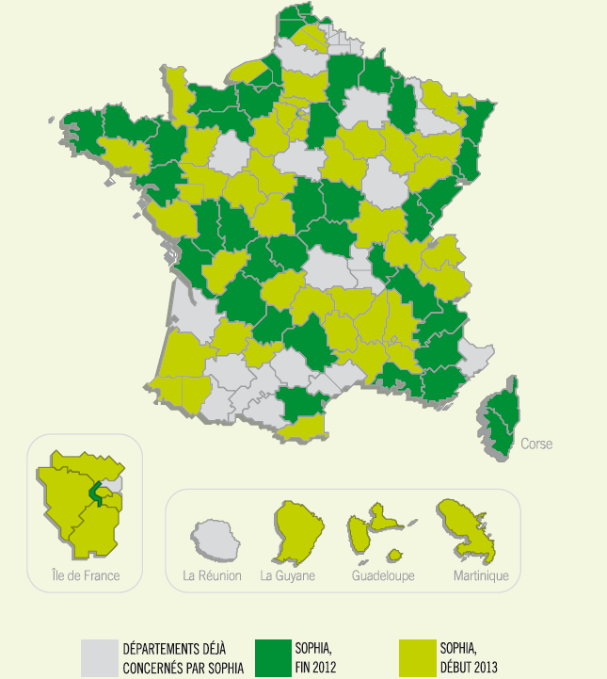
La généralisation de sophia diabète
2 étapes de généralisation
Suite à la généralisation,
1 800 000 patients éligibles
Au 2 septembre 2013,
416 000 patients diabétiques inscrits à sophia

Slide 81

Évaluation SOPHIA – Sites historiques
- Amélioration du suivi des recommandations -
Toutes choses égales par ailleurs, Sophia a un impact positif sur l’amélioration du suivi des recommandations chez les adhérents
Adhérents vs Témoins Entre 2011 et 2008 | OR* Adhérent vs Témoins
Examen du fond d'oeil >=1 | 1.45 [1.41 ; 1.49]
ECG ou visites chez le cardiologue >=1 | 1.30 [1.26 ; 1.33]
Visites chez un dentiste >=1 | 1.27 [1.23 ; 1.30]
Dosage d'HbA1C >=1 | 1.41 [1.34 ; 1.49]
Dosage d'HbA1C >=2 | 1.29 [1.25 ; 1.33]
Dosage d'HbA1C >=3 | 1.22 [1.19 ; 1.26]
Dosage LDL >=1 | 1.16 [1.13 ; 1.20]
Dosage lipidique (LDL, Chol, eal) >=1 | 1.21 [1.17 ; 1.25]
Mesure de microalbuminurie >=1 | 1.39 [1.35 ; 1.43]
Mesure de protéinurie/microalbuminurie >=1 | 1.32 [1.29 ; 1.36]
Créatinémie >=1 | 1.31 [1.26 ; 1.36]
*Régression logistique du paramètre ajusté sur la valeur du paramètre à T0, le statut du patient à T0, le sexe du patient, l’âge, l’ancienneté de l’ALD, le traitement à T0 la densité des infirmiers et des médecins généralistes.

Slide 82

Page courante
  Le Coaching en ligne (en test, déploiement automne 2013)
Un nouveau service innovant visant à :
  Améliorer la qualité et les habitudes de vie des assurés sociaux
  Favoriser les changements de comportement dans la durée grâce à un accompagnement personnalisé
  Participer à la prévention de la survenue de certains facteurs de risque ou de certaines pathologies chroniques
  Accompagner un très grand nombre d’assurés au meilleur coût, sur des thèmes de prévention primaire
Notes:
82

Slide 83
83
Trois thèmes à fort enjeu médico-économique
A son lancement, Santé Active proposera un accompagnement sur trois thèmes concernant un très large public :
  Nutrition : un français adulte sur deux est aujourd’hui concerné par un problème de surpoids
  Santé du dos : la lombalgie est à l’origine de près de 6 millions de consultations chaque année
  Santé du cœur : les maladies cardiovasculaires sont la deuxième cause de décès en France avec environ 150.000 décès par an
Le coaching en ligne visera à inciter les assurés à modifier leur alimentation, augmenter leur activité physique ou encore adopter les bons gestes ou les bonnes postures
  Informations, conseils pratiques, exercices
  Outils de profilage : quizz, auto-positionnement
  Animations : vidéos, jeux
  Reporting : courbes d’évolution, chiffres clés personnels, bilan de situation
  Des notifications pro-actives par mail pour maintenir la motivation
Notes:
83
83
83

Slide 84
Structure d’un programme
Inscription
Orientation et choix du coach
Atelier informatif
Ateliers pratiques (2 ou 3)
Atelier de soutien activité physique
Atelier permanent
Espace assuré
Données collectées : âge, sexe, habitudes de vie, facteurs de risque, sensibilité à la prévention, objectifs
Possibilité de choisir entre trois coach virtuels aux personnalités différentes
Utilisation d’algorithmes sur la base des données collectées à l’inscription permettant une adaptation et une personnalisation du contenu et des messages diffusés tout au long du coaching
Durée moyenne d’un programme environ 3 mois
6 mois

Slide 85

85
Les coach
Notes:
85
85
85
85

Slide 86
Les maladies chronique vues par l’Assurance maladie
Le rôle et les missions de l’Assurance maladie
  Rappels sur l’organisation de l’assurance maladie en France
  Des missions et des métiers qui ont évolué depuis une dizaine d’années
Les maladies chroniques : des enjeux majeurs de santé publique au carrefour de multiples actions de l’assurance maladie
  Comprendre la formation des dépenses et les enjeux médico-économiques : la cartographie des patients et des dépenses
  Analyser la qualité des soins, comparer nos pratiques et nos résultats à ceux d’autres pays : la prévention des amputations chez la personne diabétique, les pratiques en chirurgie bariatrique, la prise en charge de la santé mentale
  Améliorer la prise en charge et l’accès aux soins tout en recherchant des gains d’efficience : Prado, sophia, santé active
  MERCI POUR VOTRE ATTENTION !
  ET RENDEZ-VOUS SUR AMELI.FR

